Slide 1
信息科技实验一板通
小西带你学编程
米思齐团队

Slide 2
课程大纲
主控板MixGo CC的功能介绍及编程控制
主控板MixGo CC与物联网平台MixIO交互

Slide 3
第 0 课
准备篇

Slide 4
课程目标
完成MixGo CC主控板与在线米思齐平台的准备工作
完成MixGo CC主控板的固件烧录
编写程序并成功上传实现对主控板上点阵屏的控制

Slide 5
01
硬件准备

Slide 6
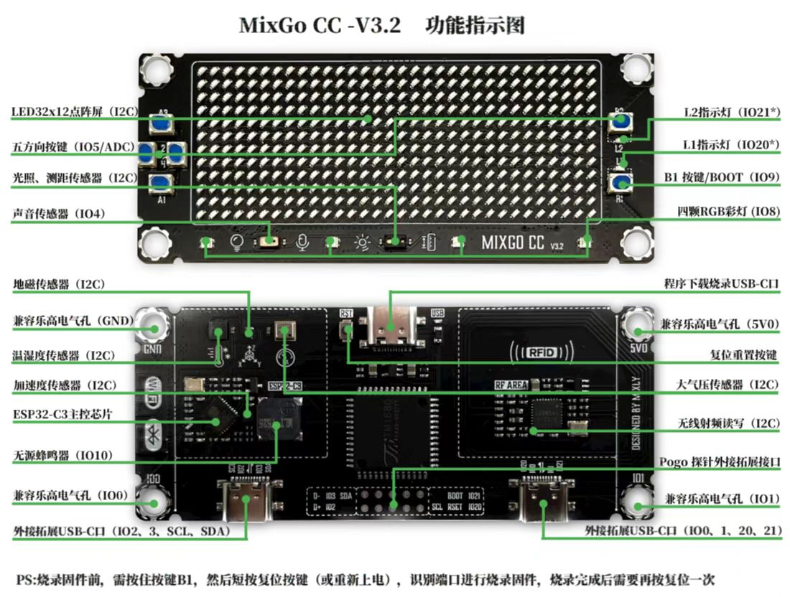
硬件准备
MixGo CC主控板（小西）
本系列课程需要使用MixGo CC主控板完成程序编写。
Notes:
这里为大家展示了 小西的功能图，其中包含了主要元件的功能位置以及串口情况。在之后的案例学习过程中，如果大家想要再次确定元件的具体情况，可以回到此处进行查看。

Slide 7
02
软件准备

Slide 8
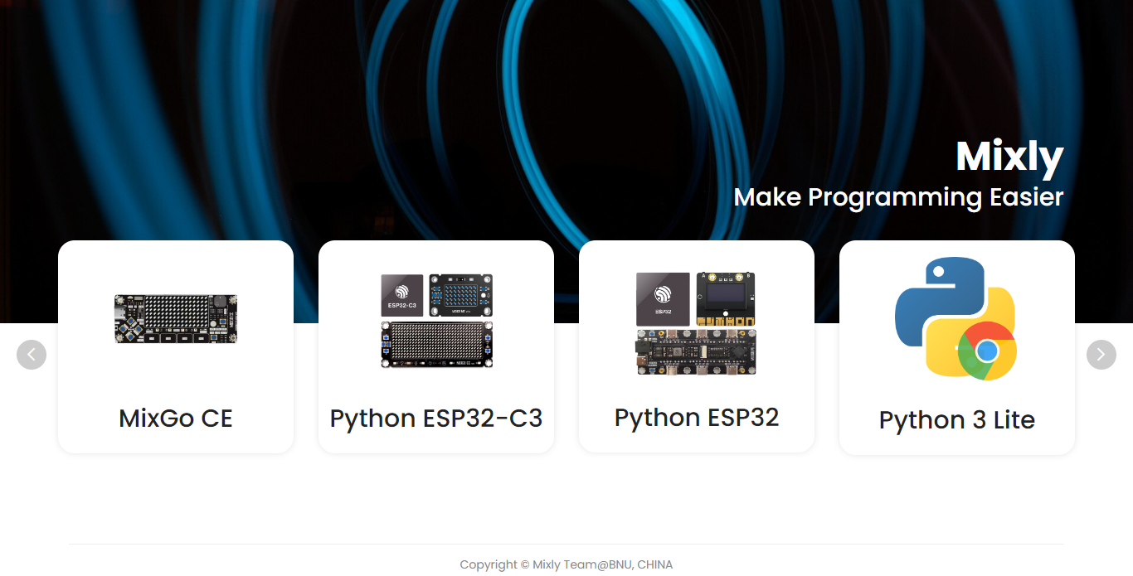


软件平台
米思齐2.0在线版
网址：https://go.mixly.cn/
选择Python ESP32-C3板卡。
注意：请务必使用新版本谷歌浏览器或EDGE浏览器。

Slide 9
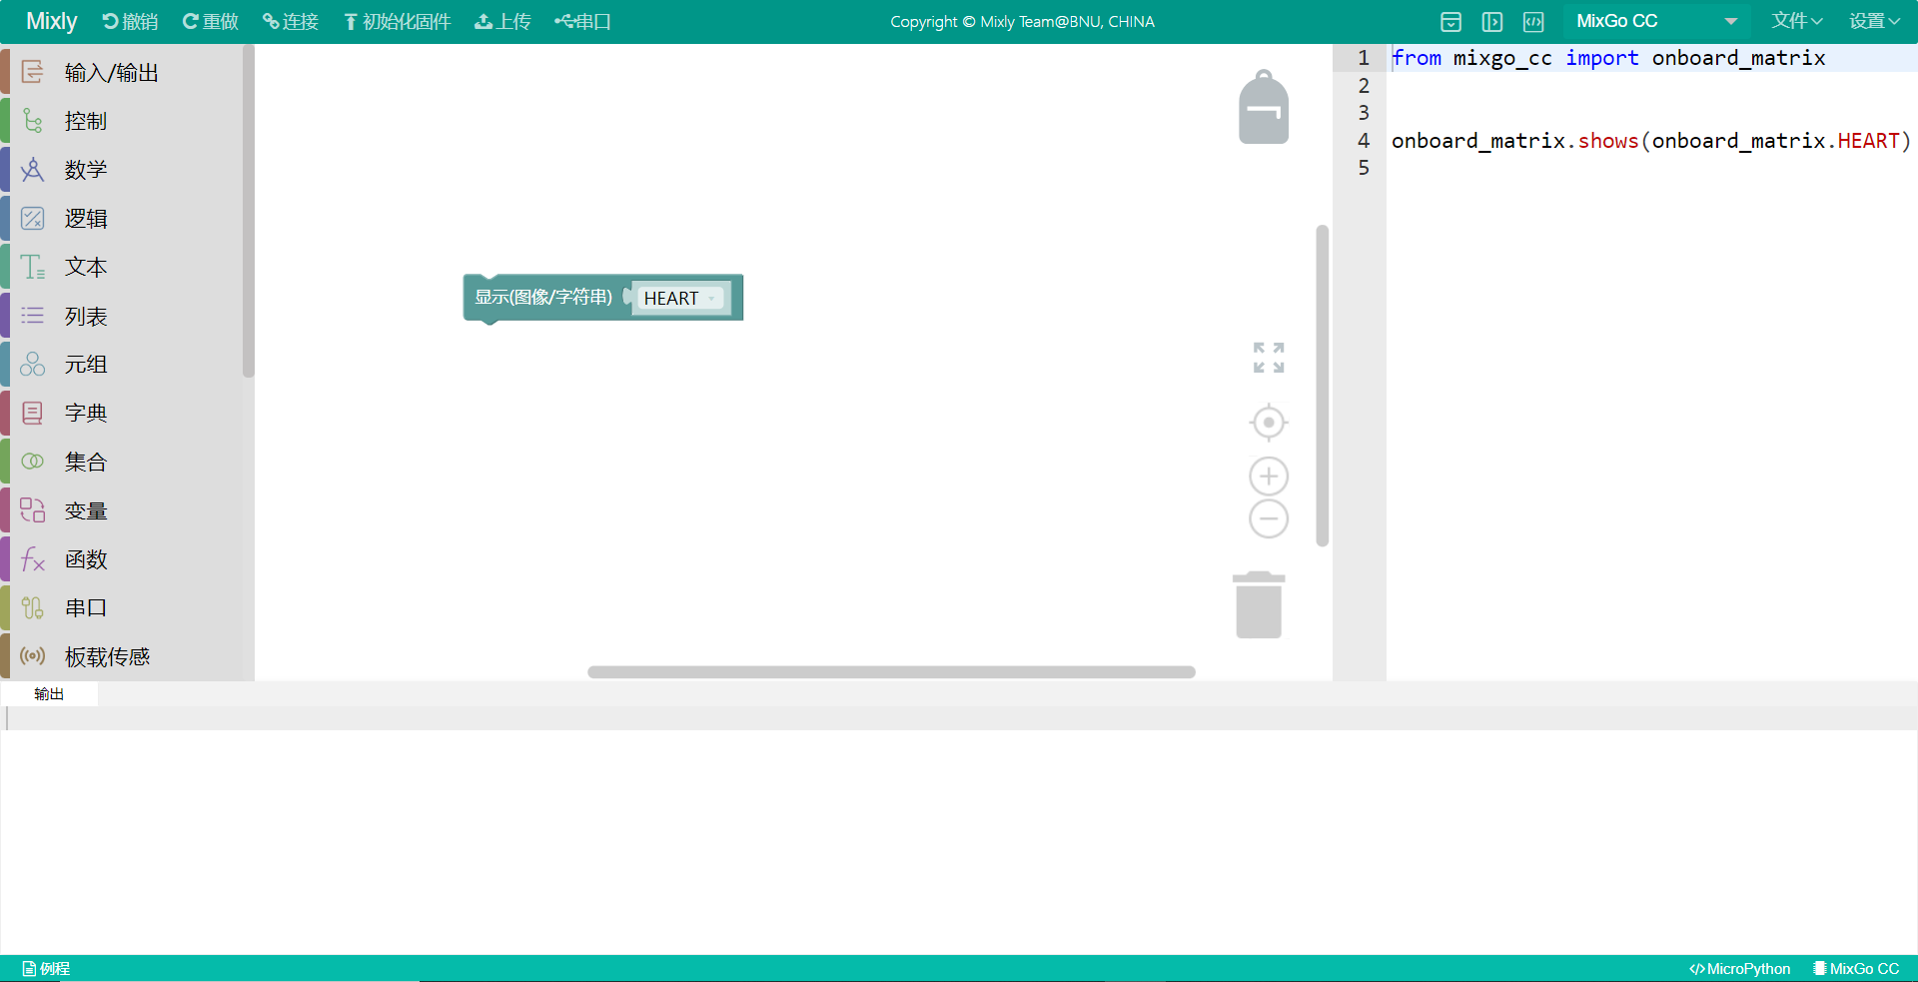
软件界面
系统功能区
侧边栏
图形化程序选择区
图形化程序编写区
状态栏

Slide 10
软件界面
系统功能区
侧边栏
图形化程序选择区
图形化程序编写区
状态栏

Slide 11
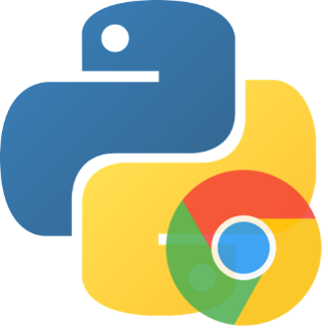
程序语言
MicroPython语言
Python，是一种面向对象的解释型计算机程序设计语言，具有语法严谨、可读性高、代码美观等特点。
而MicroPython，是跑在MCU（微控制器）上的Python，以Python语法为基础进行精简，在任何板子上都可以使用通用的API控制硬件底层，实现点亮 LED 灯，读取传感器信息， LCD 显示字符串、控制电机、连接网络、连接蓝牙等等功能。

Slide 12
03
固件烧录

Slide 13
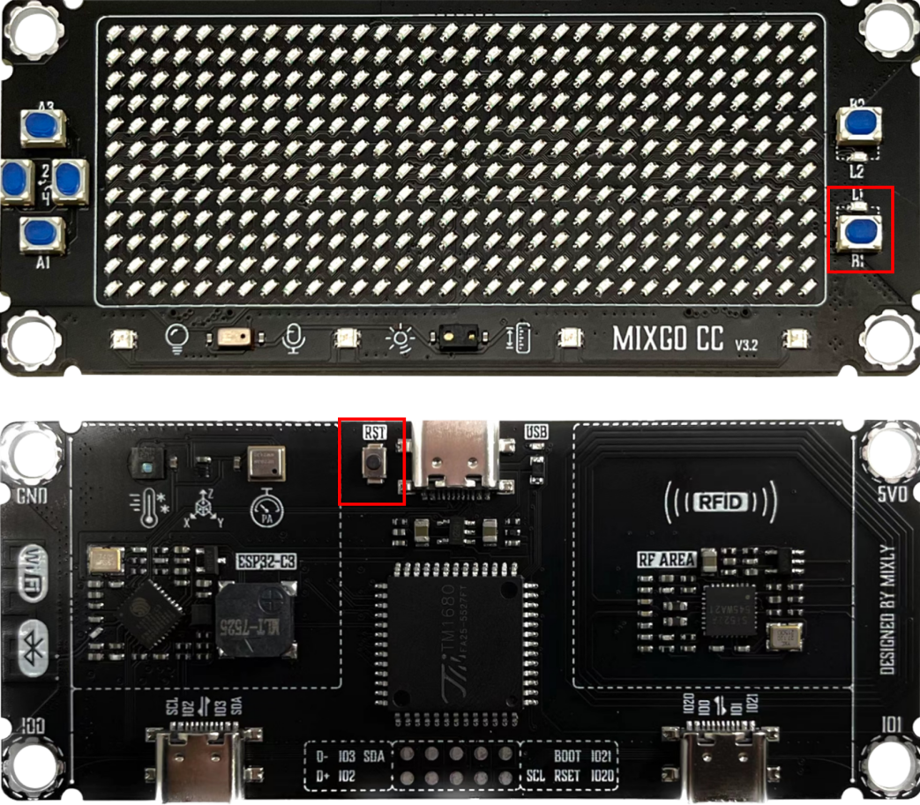
连接电源
进入刷机模式
按住B1按键（红框所示）的同时，使用USB线与计算机连接，计算机发出“叮咚”的硬件识别声后，松开按键。

Slide 14
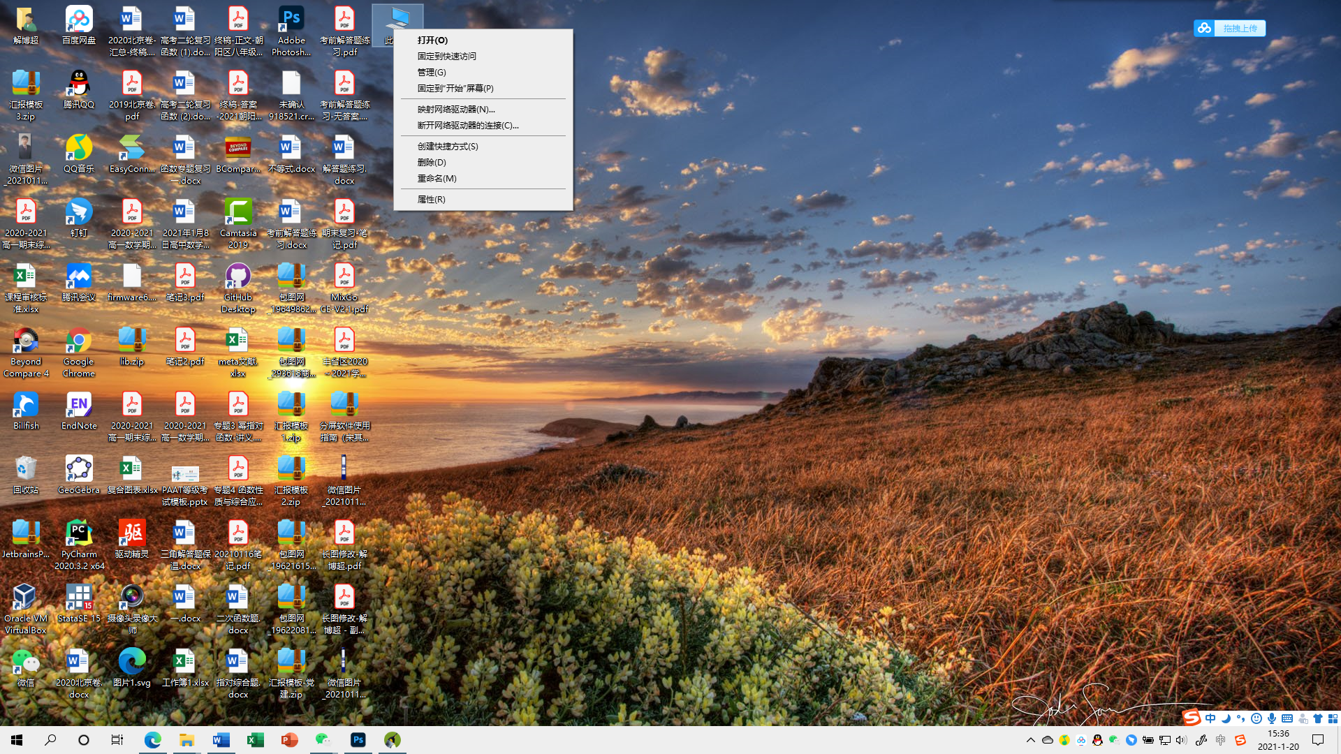
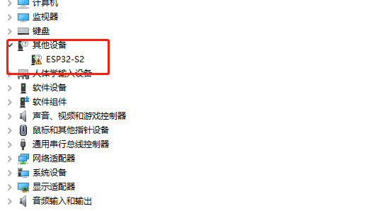
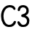
安装驱动
确认板卡状态
在桌面上右击“此电脑”（或“计算机”），单击“管理”，在弹出的窗口中单击“设备管理”。
计算机未安装过相应驱动时，应看到“其他设备”中包含带有黄色警告标志的ESP32-C3，说明已经进入刷机模式，否则重复上一步。

Slide 15
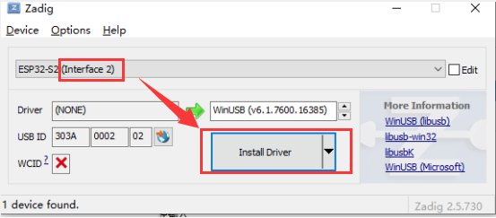
安装驱动
安装zadig驱动
打开zadig-2.5.exe安装驱动。若出现不止一个ESP32-C3，请选择ESP32-C3 (Interface 2)。
Win 7系统用户需要打开
安装串口驱动。

Slide 16
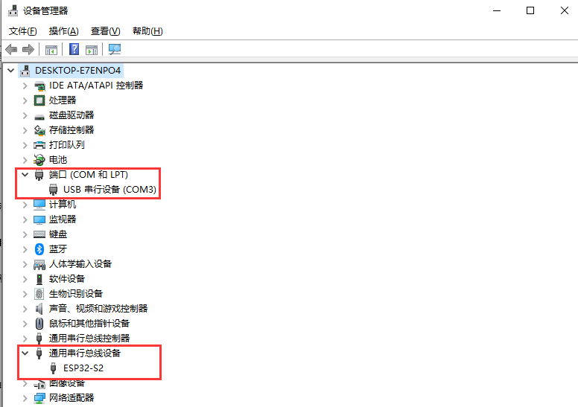
安装驱动
确认驱动安装完毕

Slide 17
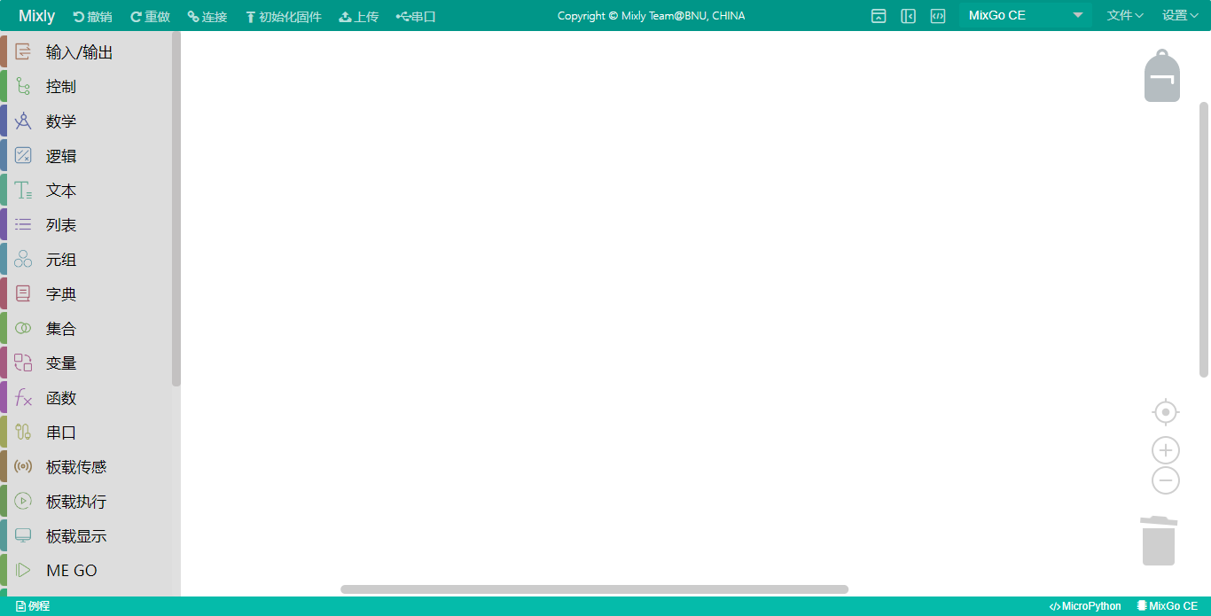
固件初始化
打开在线版Mixly软件，切换到MixGo CC板卡页面，单击“初始化固件”按钮。

Slide 18
固件初始化
初始化固件过程中切勿使板卡断电，直到出现“初始化固件成功”字样后，按背面的复位按键或者重新上电，即可进入编程模式。

Slide 19
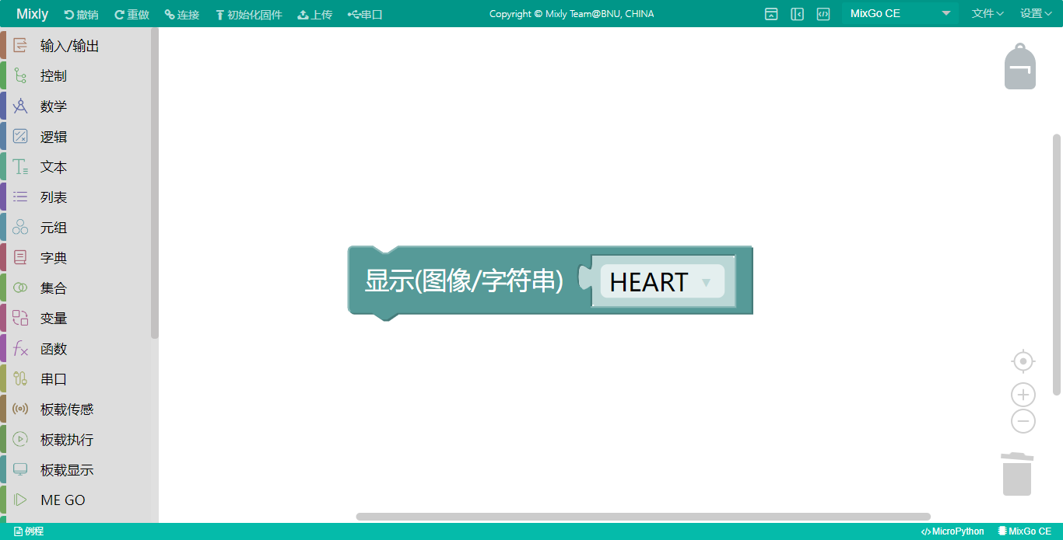
测试
在编程模式下，从“板载显示”模块分类中拖出如图所示的代码块，单击“上传”。出现“上传成功!”字样后稍等片刻，即可看到板卡上出现一颗蓝色爱心。

Slide 20
注意事项
○ 初始化固件插主控板时需按住 B1 按钮，完成后按 reset 重新进入编程模式
○ 确保计算机中已安装驱动
○ 如遇到上传程序失败、板子卡住等情况可以按 reset 键或重新烧写固件后再次尝试

Slide 21
04
问题提出

Slide 22
想一想
生活中我们随处都可以见到显示屏，当它出现在商店门口，可以用来宣传商品；当它出现在演唱会上，就变成了电子粉丝牌；当它出现在公交车上，摇身一变就成为了显示车号的提示器。MixGo CC主控板上也有一块点阵屏，如何用它来持续不断地滚动显示文字呢？

Slide 23
05
探究实践

Slide 24
逻辑梳理
首先利用板载显示分类中的模块控制点阵屏滚动显示，之后控制程序反复运行即可。

Slide 25
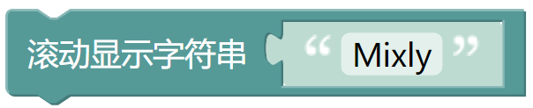
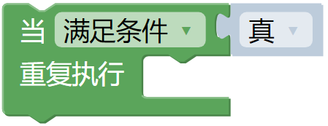
模块列表
板载显示分类
控制分类
Notes:
、、

Slide 26
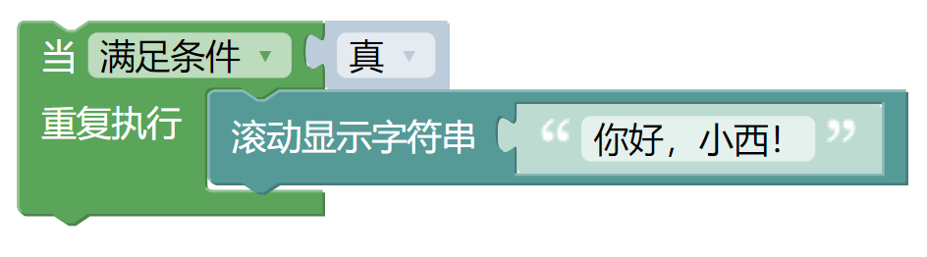
程序演示
编写图中所示的代码，上传程序。当提示“上传成功”之后，查看效果。

Slide 27
06
知识积累

Slide 28
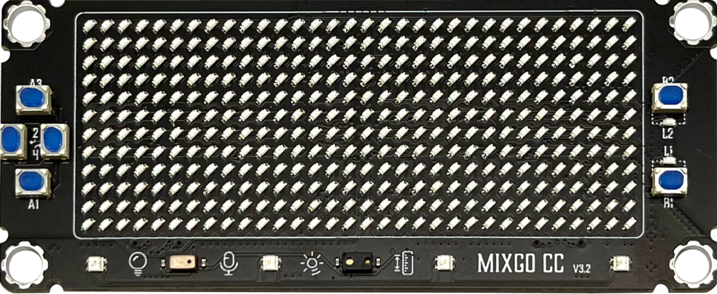
学一学
屏幕显示
MixGo CC的正面有一块32×12的LED点阵屏，利用这个点阵屏，我们可以显示字符串、图像等内容。

Slide 29
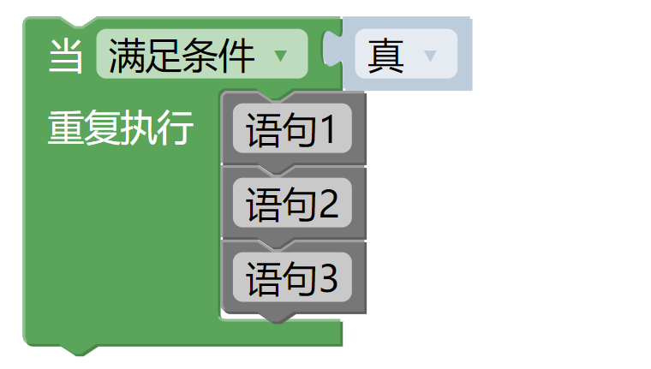
学一学
循环结构
当条件被满足（为真）时，反复执行内部的语句。
语句1→语句2→语句3→语句1……

Slide 30
07
拓展任务

Slide 31
课后思考
进一步调整程序功能，使得点阵屏能够持续不断地滚动显示两句任意的字符串内容。

